Slide 1
幂级数习题课

Slide 2

一、主要内容
函数项级数
幂级数
收敛半径R
Taylor级数
收敛域
Taylor展开式

Slide 3

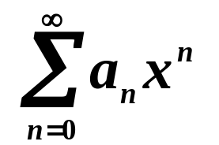


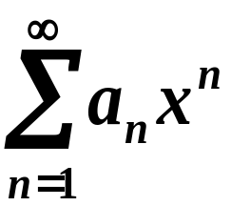




１．幂级数
(1) 定义
(2) 收敛性
对
总存在正数Ｒ使得

Slide 4




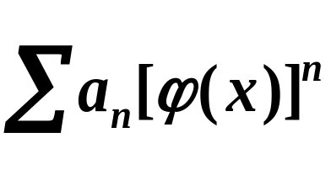
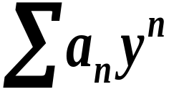

Ｒ－－收敛半径（－Ｒ，Ｒ）－－收敛区间
注
①形如
的级数，求收敛域
应先求出
的收敛半径Ｒ
－－原级数的收敛点

Slide 5


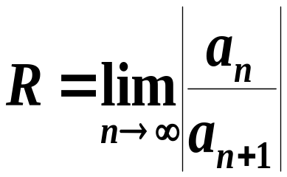
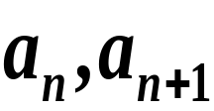
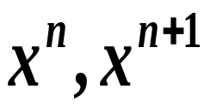

－－原级数的发散点
再研究
的点的敛散性
②用公式
求收敛半径
应是
的系数，
否则
可作代换或直接利用检比法或检根法来确定
③求出收敛半径后
必须用常数项级数
审敛法判定端点
处的敛散性

Slide 6

(3)幂级数的运算
a.代数运算性质:
b.和函数的分析运算性质:
和函数连续，逐项微分，逐项积分
收敛半径不变

Slide 7
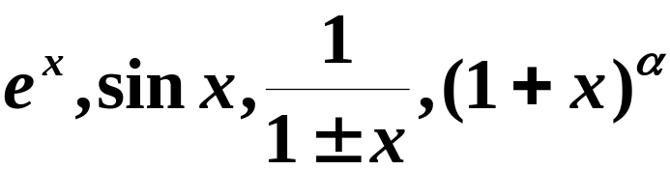
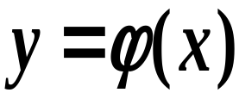
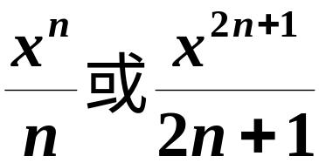

⑷幂级数求和函数
利用几个已知的展开式，如
通过某些简单运算而求得
ⅰ．化成两个幂级数的和，差，积，商
ⅱ．作变量代换
ⅲ．求导或积分
通项形如
先微后积
通项形如
先积后微

Slide 8
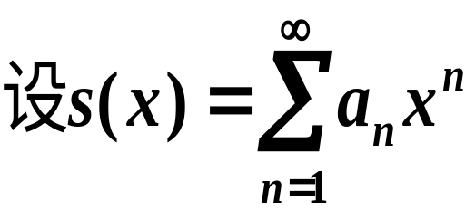
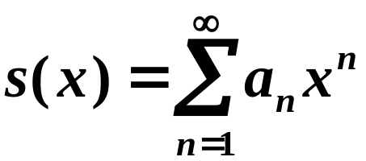

步骤：
①求收敛域
②对
进行运算
保留所有的运算记号
的运算结果要具体算出
化成易求和的形式
③再进行上述运算的逆运算得

Slide 9
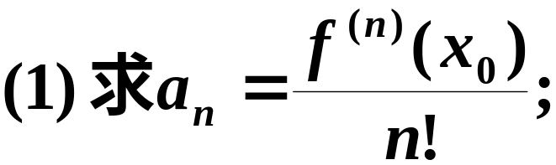
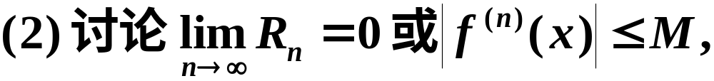
２．幂级数展开式
(1) 定义
(2) 充要条件
(3) 唯一性
(４) 展开方法
a.直接法(泰勒级数法)
步骤:

Slide 10
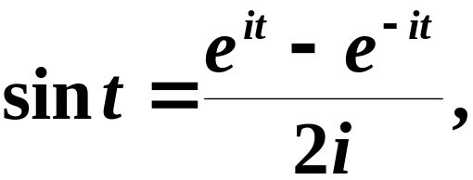

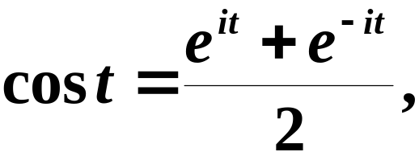
b.间接法
根据唯一性, 利用常见展开式, 通过变量代换, 四则运算, 恒等变形, 逐项求导, 逐项积分等方法,求展开式.
(５) 常见函数展开式
(６) 应用
欧拉公式

Slide 11
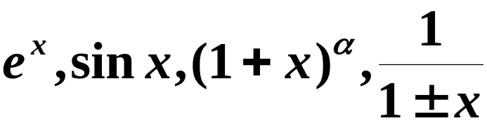
注１．几个基本初等函数须直接展开，其它函数应尽量采用间接展开，但间接展开法必须牢记
的展开式，并且要十分熟悉几何级数及函数间的微分关系
２．求函数的幂级数展开式，必须相应地写出展开式成立的范围，
３．对于不同类型的函数注意采用不同的展开方法和步骤
有理分式
－－化部分分式，利用几何级数展开
反三角函数或对数函数
－－先展开其导数，再逐
项积分，但此时必须注意积分的下限

Slide 12
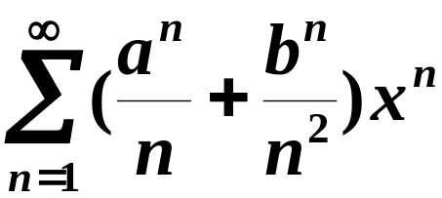

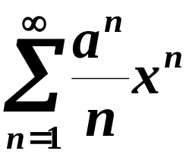
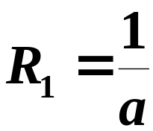
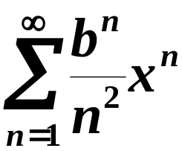
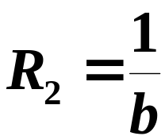
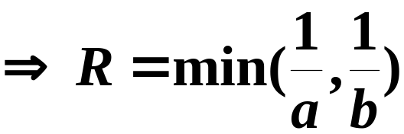
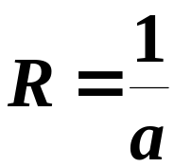

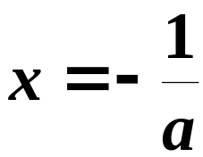
二、典型例题
例１求收敛域
解
收敛半径
收敛半径
若
则
原级数成为

Slide 13
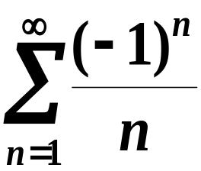
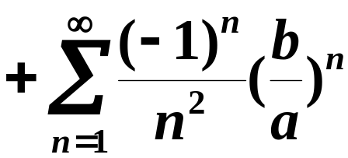
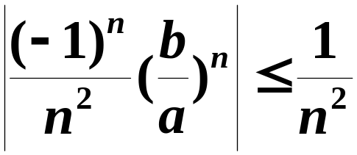
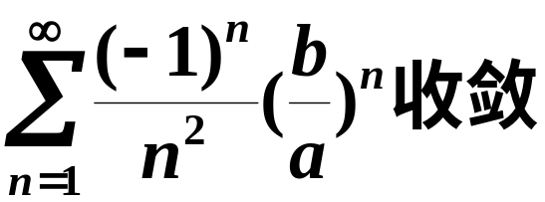
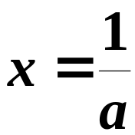
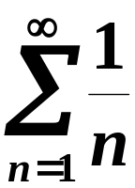
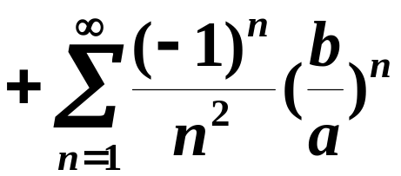
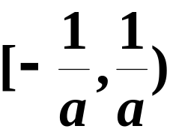

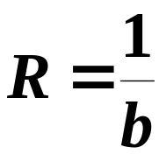
收敛
收敛
收敛
由于
原级数成为
发散
收敛
发散
故
收敛域为
若
则

Slide 14
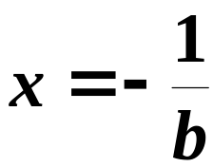
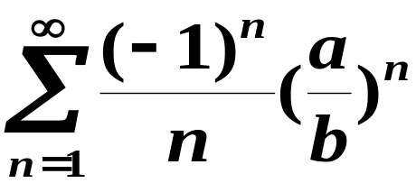
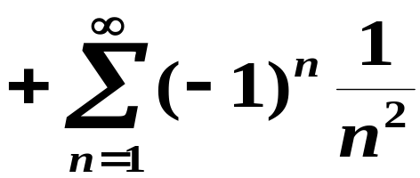
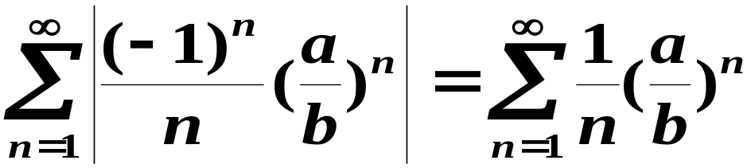
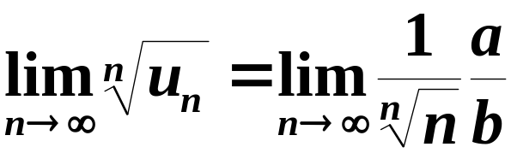
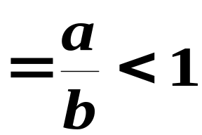
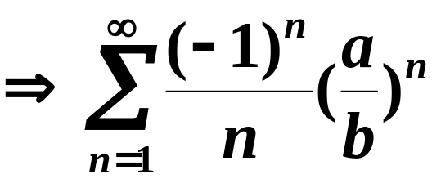
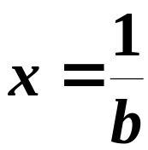
原级数成为
收敛
绝对收敛
绝对收敛
原级数收敛
原级数成为

Slide 15
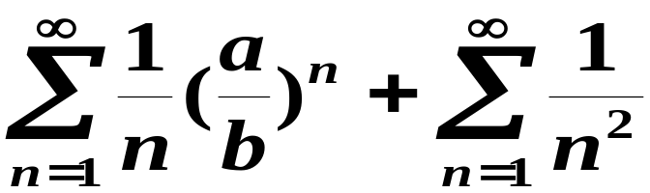
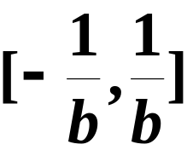
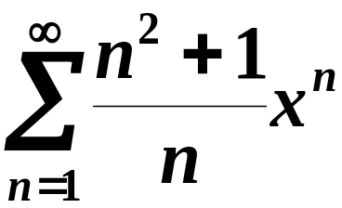
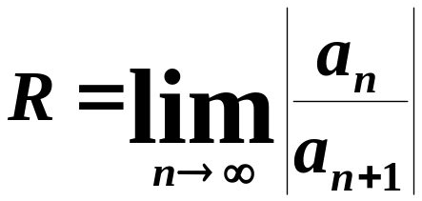


收敛
原级数收敛
故
收敛域为
例２ 求和函数
解
收敛域

Slide 16

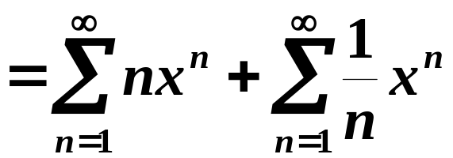
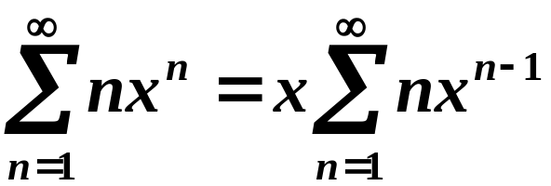
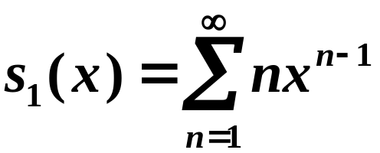
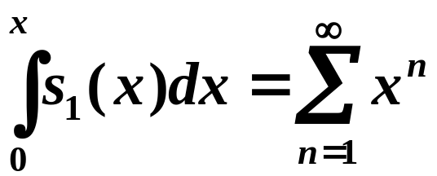





令
积分
求导

Slide 17








令
求导
积分
故
注意
先微后积，收敛域可能扩张
先积后微，收敛域可能收缩

Slide 18









例３求级数和
解
考虑幂级数
由
乘以 x
再乘以 x
求导
再求导

Slide 19






例４
解
两边逐项积分

Slide 20









例５
解

Slide 21







Slide 22








或

Slide 23






积分
例６
解

Slide 24







Slide 25










例7 设
求
的幂级数展开式
及其收敛半径
并求
解
由于
收敛半径为
且

Slide 26












例8 设
求
解一
由Leibniz公式
令
得
由
得

Slide 27



解二
故

